Slide 1
SVETOVNA SKUPNOST
GLOBALIZACIJA IN GLOBALNI PROBLEMI

Slide 2
globálen - celoten, skupen
Spreminjamo podobo planeta
Način življenja se skozi zgodovino spreminja: ljudje so več kot 100.000 let živeli od ribolova, lova in nabiralništva. Pred približno 10.000 leti so začeli kmetovati. Zadnjih 200 let deluje na planetu industrija, ki izdela ogromne količine izdelkov in s
tem tudi škodljive snovi in odpadke.
Največ sprememb pa je nastalo v 20. stoletju.

Slide 3
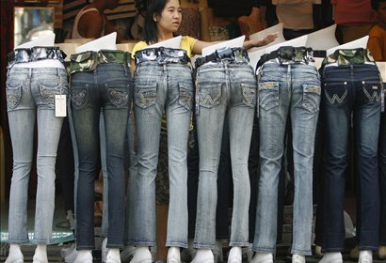
Mediji nam življenje spreminjajo in vsiljujejo tuj način življenja. Svet postaja vse bolj enoten, razlike med narodi se brišejo.
Na Zemlji nastajajo neki skupni – globalni problemi, katere bi morali reševati vsi, ne pa le določene države.

